Slide 1
LCDC
RGB、MCU

Slide 2
目录
一：硬件接口
二：数据流
三：寄存器接口
四：中断
五：LVGL

Slide 3
硬件接口
RGB
cs,scl,sda,sd0,dotclk,hsync,vsync,de,d0~d23（rgb.kvdat）
MCU
rs,wr,rd,d0~d24（mcu.kvdat）

Slide 4
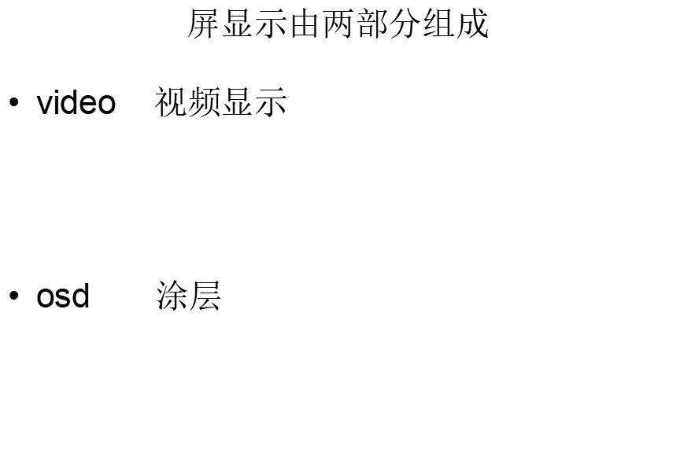
数据流

Slide 5
数据流（video）
模式
1、scaler3直接推屏
2、memory数据提取，不旋转
3、memory数据提取，旋转
模式一：直接推屏
优点：空间占用少
缺点：数据同步困难，效果难有保证

Slide 6
数据流（video）
模式二：memory数据，不旋转
优点：占用sram空间少
缺点：屏比例无法保证，图像变形
模式三：memory数据，旋转
优点：图像不变形，可适配摄像头安装
缺点：占用psram,sram空间均比较大

Slide 7
数据流（osd）
模式
    1：查找表模式，256色
    2：RGB565模式
    3：RGB888模式
模式一：查找表模式
优点：图像占用空间少
缺点：色彩数量少

Slide 8
数据流（osd）
模式二：RGB565模式
优点：色彩数量相对适中，较通用
缺点：色彩更丰满的依然无法满足
模式三：RGB888模式
优点：色彩数量丰富
缺点：空间占用过大

Slide 9
数据流（osd）
osd压缩功能
背景：
osd数据可从psram中获取，但数据如果直接按图像大小进行读取，psram的吞吐占用较大，于是采用图像简单压缩功能。

Slide 10
数据流（osd）
操作：
牺牲两个像素点，一个用于数据压缩头标识，一个用于透明度。RGB565作比喻，如像素0x0000用于压缩头,0xffff用于透明度，即，当实际数据出现0x0000后，后两byte为压缩的色彩数量，再后两byte为压缩的色彩
0x0000+0x0080+0x5555
出现色彩为0x5555，重复次数为0x0080。这样能在复杂度不高的osd上大大减少psram的读取，减少带宽。

Slide 11
数据流（osd）
操作：
透明度的像素是用于osd叠层显示，osd在上层，video在底层，osd满屏，但需要显示video的位置，只需要将osd的数据用透明度显示既可。

Slide 12
数据流（osd）
旋转：
osd不存在硬件旋转功能，旋转需通过软件操作，lvgl作为第三方界面管理层，已自带旋转功能，可满足需求。
游戏：
游戏功能目前以osd层作为操作层，nes
用的是查找表模式，GBA用的是RGB565

Slide 13
寄存器接口
1、输出色彩格式配置RGB565/666/888（lcdc_set_color_mode）
2、位宽配置（lcdc_set_bus_width）
3、接口配置（lcdc_set_interface）
4、输出色彩顺序配置（lcdc_set_colrarray）
5、屏有效size配置（lcdc_set_lcd_vaild_size）

Slide 14
寄存器接口
6、可视size配置（lcdc_set_lcd_visible_size）
7、电平信号有效配置（lcdc_signal_config）
8、无效行数配置（lcdc_set_invalid_line）
9、有效dotclk配置(lcdc_set_valid_dot)
10、dotclk带宽（lcdc_set_baudrate）

Slide 15
寄存器接口
  11、输出大小端（lcdc_set_bigendian）
  12、video层size（lcdc_set_video_size）
  13、video数据源(lcdc_set_video_data_from)
  14、旋转角度（lcdc_set_rotate_mirror）
  15、photo0/1 使能（lcdc_set_p0p1_enable）
  16、photo0/1 size配置（lcdc_set_rotate_p0p1_size）
  17、video输入源配置（lcdc_set_video_data_from）

Slide 16
寄存器接口
18、photo0/1源数据地址（lcdc_set_p0/1_rotate_y/u/v_src_addr）
19、旋转linebuf配置（lcdc_set_rotate_linebuf_y/u/v_addr）
20、旋转linebuf数量（lcdc_set_rotate_linebuf_num）
21、video显示位置（lcdc_set_video_start_location）

Slide 17
寄存器接口
22、video使能（lcdc_set_video_en）
23、osd开始位置（lcdc_set_osd_start_location）
24、osd size(lcdc_set_osd_size)
25、osd数据地址（lcdc_set_osd_dma_addr）
26、osd格式（lcdc_set_osd_format）
27、osd透明度（lcdc_set_osd_alpha）

Slide 18
寄存器接口
28、osd压缩标识头（lcdc_set_osd_enc_head）
29、osd透明度标识(lcdc_set_osd_enc_diap)
30、osd使能（lcdc_set_osd_en）
31、屏幕自动刷新(lcdc_video_enable_auto_ks)
32、超时配置（lcdc_set_timeout_info）

Slide 19
寄存器接口
33、lcdc使能（lcdc_open）
34、lcdc开启刷新（lcdc_set_start_run）
35、lcdc色度表位置(lcdc_set_osd_lut_addr)
36、osd压缩数据源地址（lcdc_set_osd_enc_src_addr）
37、osd压缩数据目的地址（lcdc_set_osd_enc_dst_addr）

Slide 20
寄存器接口
38、osd源数据长度(lcdc_set_osd_enc_src_len)

Slide 21
中断
帧完成中断
osd压缩完成中断
lcd超时中断

Slide 22
lvgl
第三方界面管理
  1：图片插入
  2：文字插入
  3：界面效果动态切换
  4：软件旋转
  5：输入设备接入

Slide 23
lvgl
工具
  图片（https://lvgl.io/tools/imageconverter ）
  文字（https://lvgl.io/tools/fontconverter）
定时器
  lv_timer_create
任务事件添加
  lv_obj_add_event_cb

Slide 24
lvgl
风格
  lv_style_t
图画插入
  lv_img_create
按键
  lv_btn_create

Slide 25
lvgl
图像按钮
  lv_imgbtn_create
列表
  lv_list_create
按键事件组
  lv_group_create

Slide 26
lvgl
事件组定位
  lv_group_focus_obj
当前事件组选择
  lv_indev_set_group
动画效果
  lv_scr_load_anim

